Slide 1
الجرائم الإلكترونية
عمل الطالبة: ياسمين موسى كامل

Slide 3
ما هي الجريمة الإلكترونية؟ وما هي أمثلة عليها؟
هي نشاط إجرامي غير مشروع، موّجه للوصول الى المعلومات المخزّنة على جهاز الحاسوب أو الأجهزة الإلكترونية، سعيًا إلى تغييرها أو نسخها أو حذفها.
ومن بعض الأمثلة عليها:
اقتحام المواقع الإكترونية على الشبكة
جرائم القرصنة
تشويه السمعة والتشهير بها
انتحال شخصية فرد أو شركة بهدف الإحتيال
جرائم الأموال
الجرائم الماسة باألمن

Slide 4
كيف يمكن للأفراد حماية أنفسهم من الإحتيال الإلكتروني؟
الحذر من مراسلة الغرباء.
عدم ترك الأجهزة الخاصة مع شخص غريب.
الحذر من مواقع التواصل الإجتماعي.
استخدام كلمات سر معقدة.
مسح محتويات الهاتف عند بيعه.

Slide 5
كيف يمكن للأفراد التبليغ عن الجرائم الإكترونية؟ ولمن يجب الإتصال؟
تقديم شكوى الجرائم الالكترونية فيتم من خلاله التوجه إلى أقرب مركز أمني، ومن ثم يقوم المركز الأمني بتحويلك عن طريق كتاب رسمي وذلك إلى “وحدة مكافحة الجرائم الالكترونية”، أو يمكن التوجه إلى المدعي العام القريب من سكن المشتكي وتقديم استدعاء بالدعوى المراد رفعها، و طلب تحويلة و الانتقال بها إلى وحدة مكافحة الجرائم الالكترونية في إدارة البحث الجنائي.

Slide 6
ما هي مخاطر مشاركة المعلومات الشخصية عبر وسائل التواصل الإجتماعي؟
تؤدي مشاركة البيانات والمعلومات الشخصية عبر الانترنت الى الاتاحة الطوعية للمعلومات والاخبار والصور والفيدوهات عبر الفضاء الرقمي وبالتالي يصبح اي شخص يستخدم شبكة الانترنت قادر على الوصول الى هذه المعلومات واستخدامها باي شكل من الاشكال، يمكن ان تصبح هذه المعلومات الخطر الاكبر الذي يتربص بحياة الفرد ، فقدرة الاخرين على الاكتشاف والوصول الى معلوماتك الشخصية (مكان الاقامة، وجهات السفر، مكان العمل، مكان المدرسة او الجامعة ، اسماء الاطفال ومعلومات وصور الاسرة ، الخ...)، هي فرصة لاعطاء الاخرين وبكامل الارادة القدرة على استخدام الشر والنصب والاحتيال وانتهاز الفرص للابتزاز وسرقة الهوية وايضا السرقة والتعرض الى الاختطاف خاصة للاطفال وغيرها الكثير من المخاطر .

Slide 7
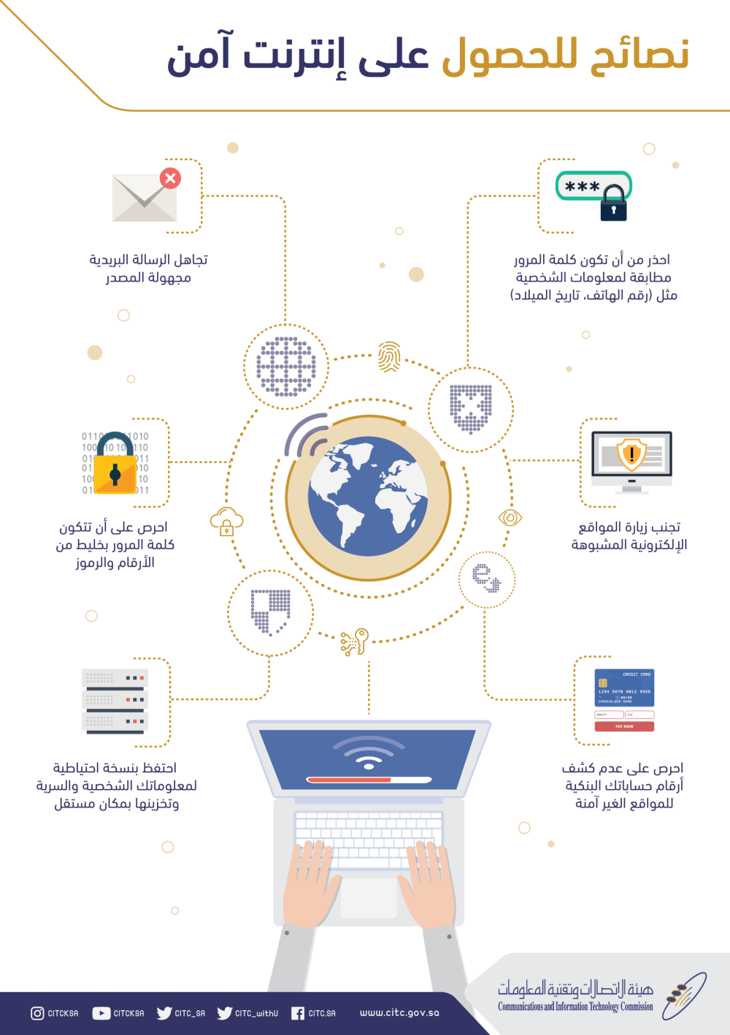
ما هي السلوكيات الآمنة عبر الانترنت التي يجب اتباعها؟

